Slide 1
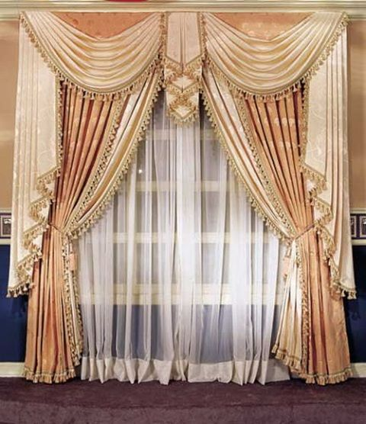
iiiiiiiiiiiiiiiiiiiiiiiiiiiiiiiiiiiiiiiiiii
iiiiiiiiiiiiiiiiiiiiiiii
iiiiiiiiiiiiiiiiiiiiiiii
iiiiiiiiiiiiiiiiiiiiiiiiiiiiiiiiiiiiiiiiiii

Slide 2
iiiiiiiiiiiiiiiiiiiiiiiiiiiiiiiiiiiiiiiiiii
iiiiiiiiiiiiiiiiiiiiiiii
iiiiiiiiiiiiiiiiiiiiiiii
iiiiiiiiiiiiiiiiiiiiiiiiiiiiiiiiiiiiiiiiiii
সকল শিক্ষার্থীকে
শুভেচ্ছা ও অভিনন্দন

Slide 3
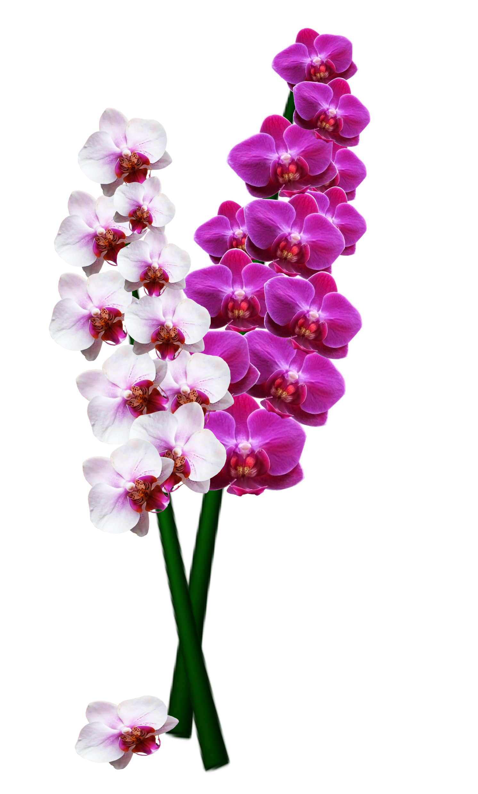
iiiiiiiiiiiiiiiiiiiiiiiiiiiiiiiiiiiiiiiiiii
iiiiiiiiiiiiiiiiiiiiiiii
iiiiiiiiiiiiiiiiiiiiiiii
iiiiiiiiiiiiiiiiiiiiiiiiiiiiiiiiiiiiiiiiiii
পরিচিতি
শিক্ষক পরিচিতি
পাঠ পরিচিতি
মোঃবিশারত আলী
সহকারী শিক্ষক (গণিত)
চাঁচড়া মাধ্যমিক বিদ্যালয়
কালীগঞ্জ,ঝিনাইদহ।
মোবাঃ01711352632
email:bisharot990@gmail.com
শ্রেণিঃনবম-দশম
বিষয়ঃসাধারণ গণিত
অধ্যায়ঃ১৩ (সমীম ধারা)
বিষয়বস্তুঃ১৩.১(সামান্তর ধারা)
সময়ঃ৫০ মিনিট
তারিখঃ১8/০৫/২০২১ ইং

Slide 4
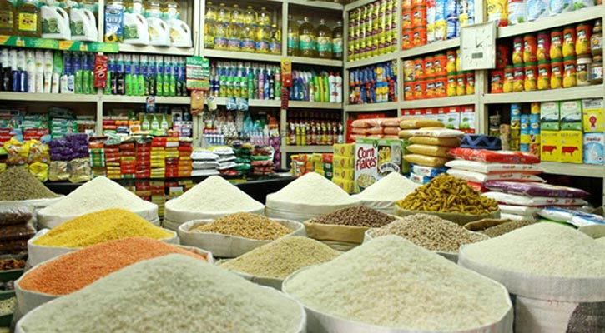
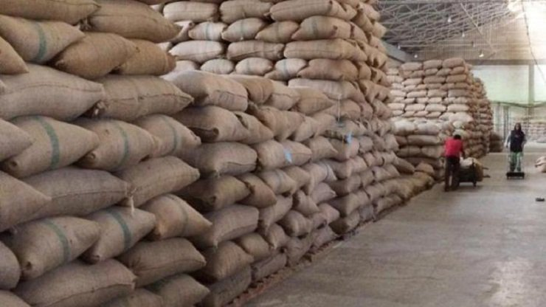
iiiiiiiiiiiiiiiiiiiiiiiiiiiiiiiiiiiiiiiiiii
iiiiiiiiiiiiiiiiiiiiiiii
iiiiiiiiiiiiiiiiiiiiiiii
ছবি গুলো দেখ
iiiiiiiiiiiiiiiiiiiiiiiiiiiiiiiiiiiiiiiiiii
গুদামঘরে দ্রব্যাদি
দোকানে ভোগ্যপণ্য
নাটকের ঘটানাবলী
ক্রমের ধারনা ছবি

Slide 5
iiiiiiiiiiiiiiiiiiiiiiiiiiiiiiiiiiiiiiiiiii
iiiiiiiiiiiiiiiiiiiiiiii
iiiiiiiiiiiiiiiiiiiiiiii
iiiiiiiiiiiiiiiiiiiiiiiiiiiiiiiiiiiiiiiiiii
বড় থেকে ছোট
আরও ক্রমের ধারনার ছবি

Slide 6
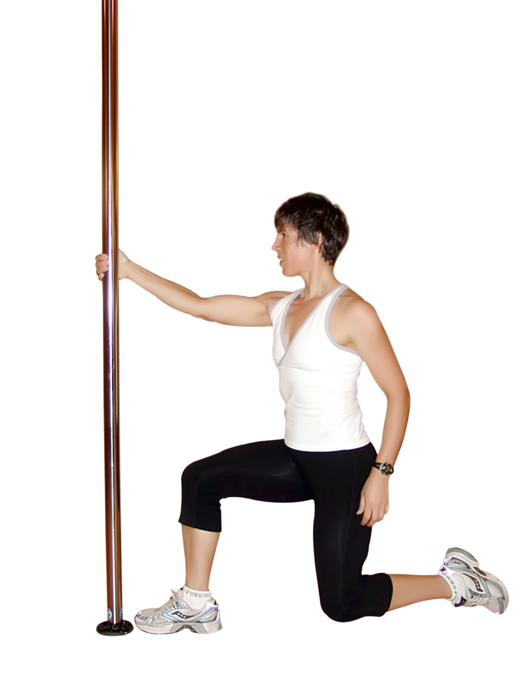
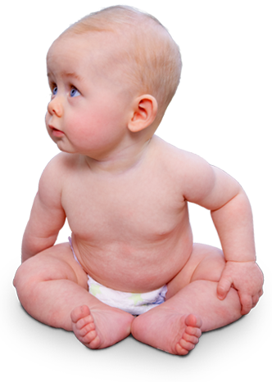
iiiiiiiiiiiiiiiiiiiiiiiiiiiiiiiiiiiiiiiiiii
iiiiiiiiiiiiiiiiiiiiiiii
iiiiiiiiiiiiiiiiiiiiiiii
iiiiiiiiiiiiiiiiiiiiiiiiiiiiiiiiiiiiiiiiiii
শিশু থেকে বৃদ্ধ(পাঠ্য বই অনুসরণ কর)
শিশু
কিশোর
যুবক
বয়স্ক
বৃদ্ধ
আরও কিছু ক্রমের ধারনার ছবি

Slide 7
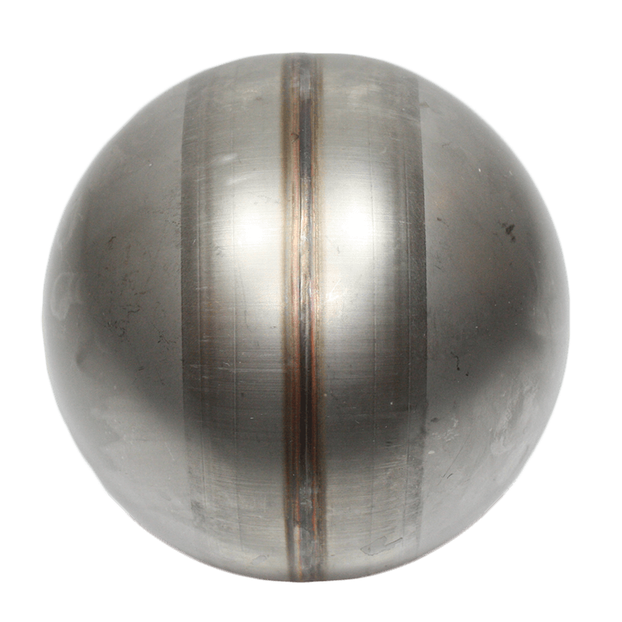
iiiiiiiiiiiiiiiiiiiiiiiiiiiiiiiiiiiiiiiiiii
iiiiiiiiiiiiiiiiiiiiiiii
iiiiiiiiiiiiiiiiiiiiiiii
iiiiiiiiiiiiiiiiiiiiiiiiiiiiiiiiiiiiiiiiiii
ছবিটি লক্ষ করলে একটি ধারা দেখতে পাচ্ছ
হালকা হতে ভারী

Slide 8
iiiiiiiiiiiiiiiiiiiiiiiiiiiiiiiiiiiiiiiiiii
iiiiiiiiiiiiiiiiiiiiiiii
iiiiiiiiiiiiiiiiiiiiiiii
iiiiiiiiiiiiiiiiiiiiiiiiiiiiiiiiiiiiiiiiiii
নিচের সম্পর্কটি লক্ষ কর:(অনুক্রম)
$1$ $2$ $3$ $4$ … $n$ …
$↓$ $↓$ $↓$ $↓$ $↓$
$2$ $4$ $6$ $8$ … $2n$ …
এখানে প্রত্যেক স্বাভাবিক সংখ্যা $n$তার দ্বিগুন সংখ্যা $2n$এর সাথে সম্পর্কিত।অর্থাৎ স্বাভাবিক সংখ্যার সেট $\{1,2,3,…..\}$ থেকে একটি যোগবোধক জোড় সংখ্যার সেট $\{2,4,6,…..\}$ পাওয়া যায়।এই সাজানো জোড় সংখ্যার সেটটি একটি অনুক্রম।এভাবে সাজানো সেটকে অনুক্রম বলা হয়।

Slide 9
iiiiiiiiiiiiiiiiiiiiiiiiiiiiiiiiiiiiiiiiiii
iiiiiiiiiiiiiiiiiiiiiiii
iiiiiiiiiiiiiiiiiiiiiiii
iiiiiiiiiiiiiiiiiiiiiiiiiiiiiiiiiiiiiiiiiii
এই পাঠ শেষে শিক্ষার্থীরা…….
অনুক্রম ও ধারা বর্ণনা করতে পারবে।
সমান্তর ধারা ব্যাখ্যা করতে পারবে।
সমান্তর ধারার $n$ সংখ্যক পদের সমষ্টি
নির্ণয় করতে পারবে।

Slide 10
iiiiiiiiiiiiiiiiiiiiiiiiiiiiiiiiiiiiiiiiiii
iiiiiiiiiiiiiiiiiiiiiiii
iiiiiiiiiiiiiiiiiiiiiiii
ধারা
iiiiiiiiiiiiiiiiiiiiiiiiiiiiiiiiiiiiiiiiiii
কোনো অনুক্রমের পদগুলো পরপর চিহ্ন $+$ দ্বারা যুক্ত করলে একটি ধারা পাওয়া যায়।যেমন, $1+3+5+7+…$ একটি ধারা ।ধারাটির পরপর দুইটি পদের পার্থক্য সমান।আবার $2+4+6+8+…$ একটি ধারা।এর পরপর দুইটি পদের অনুপাত সমান।ধারা গুলোর মধ্যে গুরুত্বপূর্ণ দুইটি ধারা হলো সমান্তর ধারা ও গুণোত্তর ধারা
সমান্তর ধারা: $+$ $+$ $+$ $+⋯⋯$
গুণোত্তর ধারা: $+$ $+$ $+$ $+⋯⋯$

Slide 11
iiiiiiiiiiiiiiiiiiiiiiiiiiiiiiiiiiiiiiiiiii
iiiiiiiiiiiiiiiiiiiiiiii
iiiiiiiiiiiiiiiiiiiiiiii
iiiiiiiiiiiiiiiiiiiiiiiiiiiiiiiiiiiiiiiiiii
ধারা
সমান্তর ধারা
গুণোত্তর ধারা

Slide 12
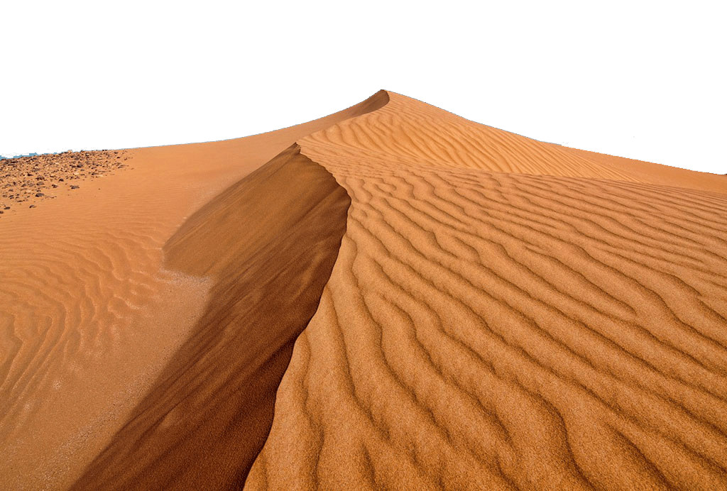
iiiiiiiiiiiiiiiiiiiiiiiiiiiiiiiiiiiiiiiiiii
iiiiiiiiiiiiiiiiiiiiiiii
iiiiiiiiiiiiiiiiiiiiiiii
iiiiiiiiiiiiiiiiiiiiiiiiiiiiiiiiiiiiiiiiiii
আজকের পাঠ
সমান্তর ধারা

Slide 13
iiiiiiiiiiiiiiiiiiiiiiiiiiiiiiiiiiiiiiiiiii
iiiiiiiiiiiiiiiiiiiiiiii
iiiiiiiiiiiiiiiiiiiiiiii
iiiiiiiiiiiiiiiiiiiiiiiiiiiiiiiiiiiiiiiiiii
সমান্তর ধারা
কোনো ধারার যেকোন পদ ও তার পূর্ববর্তী পদের পার্থক্য সব সময় সমান হলে,সেই ধারাটিকে সমান্তর ধারা বলে।
উদাহরণ: $1+3+5+7+…$ একটি ধারা
এখানে,দ্বিতীয় পদ $−$প্রথম পদ $=3−1=2$
তৃতীয় পদ $−$দ্বিতীয় পদ $=5−3=2$
চতুর্থ পদ $−\text{তৃতীয়}$ পদ $=7−5=2$
সুতরাং,ধারাটি একটি সমান্তর ধারা

Slide 14
iiiiiiiiiiiiiiiiiiiiiiiiiiiiiiiiiiiiiiiiiii
iiiiiiiiiiiiiiiiiiiiiiii
iiiiiiiiiiiiiiiiiiiiiiii
iiiiiiiiiiiiiiiiiiiiiiiiiiiiiiiiiiiiiiiiiii
সসীম বা সান্ত ধারা
সমান্তর ধারা পদসংখ্যা নিদিষ্ট হলে একে সসীম বা সান্ত ধারা $(Finite Series)$ বলে।
যেমন:$1+3+5+7+…⋯⋯⋯⋯⋯+125$
অসীম বা অনন্ত ধারা
সমান্তর ধারা পদসংখ্যা নিদিষ্ট না হলে একে অসীম বা অনন্ত ধারা $(Infinite Series)$ বলে।
যেমন:$1+3+5+7+…⋯⋯⋯⋯⋯⋯$
সমান্তর ধারার সাধারণত প্রথম পদকে $a$ দ্বারা এবং সাধারণ অন্তরকে $d$দ্বারা প্রকাশ করা হয়।তাহলে,প্রথম পদ $a$হলে,দ্বিতীয় পদ $a+d$ ,তৃতীয় পদ $a+2d$ ইত্যাদি।সুতরাং ধারাটি হবে, $a+\left(a+d\right)+\left(a+2d\right)+⋯⋯⋯⋯$

Slide 15
iiiiiiiiiiiiiiiiiiiiiiiiiiiiiiiiiiiiiiiiiii
iiiiiiiiiiiiiiiiiiiiiiii
iiiiiiiiiiiiiiiiiiiiiiii
iiiiiiiiiiiiiiiiiiiiiiiiiiiiiiiiiiiiiiiiiii
সমান্তর ধারার সাধারণ পদ নির্ণয়
মনে করি,যেকোনো সমান্তর ধারার প্রথম পদ $a$ ও সাধারণ অন্তর $d$ ।তাহলে ধারাটির
প্রথম পদ $= a =a+\left(1−1\right)d$
দ্বিতীয় পদ $=a+d =a+\left(2−1\right)d$
তৃতীয় পদ $=a+2d=a+\left(3−1\right)d$
চতুর্থ পদ $=a+3d =a+\left(4−1\right)d$
$⋯$ $⋯$ $⋯$ $⋯$ $⋯$ $⋯$
$⋯$ $⋯$ $⋯$ $⋯$ $⋯$ $⋯$
$∴n$ তম পদ $=a+\left(n−1\right)d$

Slide 16
iiiiiiiiiiiiiiiiiiiiiiiiiiiiiiiiiiiiiiiiiii
iiiiiiiiiiiiiiiiiiiiiiii
iiiiiiiiiiiiiiiiiiiiiiii
সমান্তর ধারার সাধারণ পদ নির্ণয়
iiiiiiiiiiiiiiiiiiiiiiiiiiiiiiiiiiiiiiiiiii
৬ নং (সমস্যা) :$8+11+14+17+…⋯⋯⋯$ধারাটির কোন পদ $392$ ?
সমস্যার সমাধানঃপ্রথম পদ $a=8$ ,সাধারণ অন্তর $d=11−8=3$
$∴$ইহা একটি সমান্তর ধারা।মনে করি,ধারাটির $n$তম পদ $=392$
আমরা জানি, $n$তম পদ $=a+\left(n−1\right)d$
$$∴a+\left(n−1\right)d=392$$
বা, $8+\left(n−1\right)3=392$
বা, $8+3n−3=392$
বা, $3n+5=392$
বা, $3n=392−5$ বা, $3n=387$ বা, $n=\frac{387}{3}=129$
$∴$প্রদত্ত ধারার $129$ তম পদ $=392$

Slide 17
iiiiiiiiiiiiiiiiiiiiiiiiiiiiiiiiiiiiiiiiiii
iiiiiiiiiiiiiiiiiiiiiiii
iiiiiiiiiiiiiiiiiiiiiiii
সমান্তর ধারার $n$ সংখ্যক পদের সমষ্টির সূত্র নির্ণয়
iiiiiiiiiiiiiiiiiiiiiiiiiiiiiiiiiiiiiiiiiii
মনে করি,যেকোনো সমান্তর ধারার প্রথম পদ $a$ ,শেষ পদ $p$,সাধারণ অন্তর $d$ ,পদসংখ্যা $n$ এবং ধারাটির $n$ সংখ্যক পদের সমষ্টি $S_{n}$ ।
ধারাটিকে প্রথম পদ হতে শেষ পদ এবং বিপরীতক্রমে শেষ পদ হতে প্রথম পদ লিখে পাওয়া যায়
$$S_{n}=a+\left(a+d\right)+\left(a+2d\right)+⋯⋯+\left(p−2d\right)+\left(p−d\right)+p⋯(1)$$
এবং $S_{n}=p+\left(p−d\right)+\left(p−2d\right)+⋯+\left(a+2d\right)+\left(a+d\right)+a⋯(2)$
যোগ করে, ${2S}_{n}=\left(a+p\right)+\left(a+p\right)+\left(a+p\right)+…+\left(a+p\right)+\left(a+p\right)+(a+p)$
বা, ${2S}_{n}=n\left(a+p\right)$
বা, $S_{n}=\frac{n}{2}\left(a+p\right)⋯⋯(3)$
আবার ,$n$তম পদ $=p=a+\left(n−1\right)d$
বা, $S_{n}=\frac{n}{2}[a+\left\{a+\left(n−1\right)d\right\}]$ $[p$ এর মান $(3)$ বসিয়ে $]$
$∴S_{n}=\frac{n}{2}\left\{2a+\left(n−1\right)d\right\}$ (প্রমাণিত)

Slide 18
iiiiiiiiiiiiiiiiiiiiiiiiiiiiiiiiiiiiiiiiiii
iiiiiiiiiiiiiiiiiiiiiiii
iiiiiiiiiiiiiiiiiiiiiiii
iiiiiiiiiiiiiiiiiiiiiiiiiiiiiiiiiiiiiiiiiii
সমান্তর ধারার প্রয়োজনীয় সূত্র
১. $n$তম পদ $=a+\left(n−1\right)d$
২.পদ সংখ্যা$(n)$ $=\frac{p−a}{d}+1$
৩.ধারার যোগফল $S_{n}=\frac{n}{2}\left(a+p\right)$
৪. ধারার $n$ সংখ্যক পদের সমষ্টির $S_{n}=\frac{n}{2}\left\{2a+\left(n−1\right)d\right\}$
৫. ধারার $n$ সংখ্যক পদের সমষ্টির $S_{n}=\frac{n(n+1)}{2}$

Slide 19
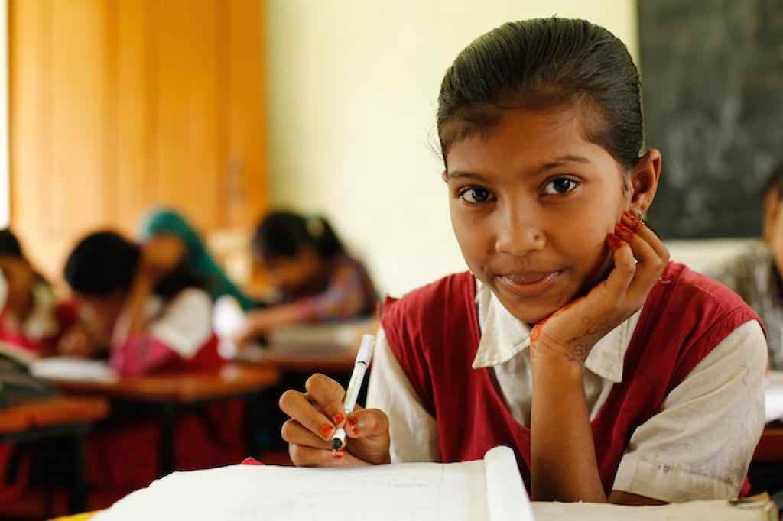
iiiiiiiiiiiiiiiiiiiiiiiiiiiiiiiiiiiiiiiiiii
iiiiiiiiiiiiiiiiiiiiiiii
iiiiiiiiiiiiiiiiiiiiiiii
iiiiiiiiiiiiiiiiiiiiiiiiiiiiiiiiiiiiiiiiiii
একক কাজ
সময়:৫ মিনিট
১.অনুক্রম বলতে কি বুঝ?
২.ধারা কত প্রকার ওকি কি ?
৩.সমান্তর ধারা কাকে বলে?

Slide 20
iiiiiiiiiiiiiiiiiiiiiiiiiiiiiiiiiiiiiiiiiii
iiiiiiiiiiiiiiiiiiiiiiii
iiiiiiiiiiiiiiiiiiiiiiii
iiiiiiiiiiiiiiiiiiiiiiiiiiiiiiiiiiiiiiiiiii
জোড়ায় কাজ
সমস্যাঃ12 নং
সময়:১০ মিনিট
$29+25+21+⋯⋯⋯−23=$কত?

Slide 21
iiiiiiiiiiiiiiiiiiiiiiiiiiiiiiiiiiiiiiiiiii
iiiiiiiiiiiiiiiiiiiiiiii
iiiiiiiiiiiiiiiiiiiiiiii
জোড়ায় কাজের সমাধান
iiiiiiiiiiiiiiiiiiiiiiiiiiiiiiiiiiiiiiiiiii
ধারাটির প্রথম পদ $a=29$,সাধারণ অন্তর d$=25−29=−4$,শেষ পদ $p=−23$,
এবংপদ সংখ্যা $n$. ইহা একটি সমান্তর ধারা।
পদসংখ্যা $(n)=\frac{p−a}{d}+1$
বা, $n=\frac{−23−29}{−4}+1$
বা, $n=\frac{−52}{−4}+1$
বা, $n=13+1$
বা, $n=14$
ধারার যোগফল $=\frac{n}{2}(a+p)$
$$=\frac{14}{2}\{29+\left(−23\right)\}=\frac{14}{2}(29−23)$$
$$=7×6$$
$$=42$$

Slide 22
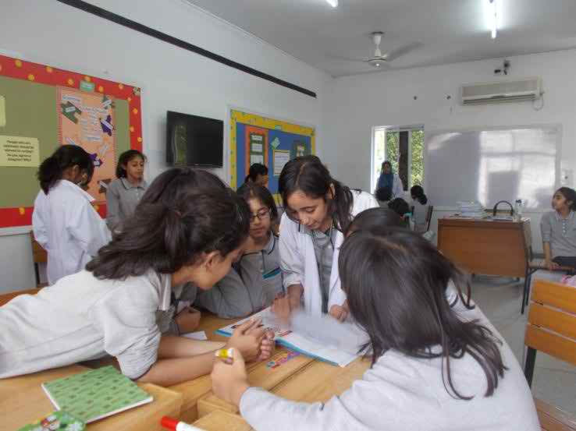
iiiiiiiiiiiiiiiiiiiiiiiiiiiiiiiiiiiiiiiiiii
iiiiiiiiiiiiiiiiiiiiiiii
iiiiiiiiiiiiiiiiiiiiiiii
iiiiiiiiiiiiiiiiiiiiiiiiiiiiiiiiiiiiiiiiiii
দলীয় কাজ
সমস্যাঃ15 নং
সময়:১৫ মিনিট
$9+7+5+⋯⋯⋯$ধারাটির প্রথম $n$ সংখ্যক পদের যোগফল $−144$ হলে , $n$এর মান নির্ণয় কর।

Slide 23
iiiiiiiiiiiiiiiiiiiiiiiiiiiiiiiiiiiiiiiiiii
iiiiiiiiiiiiiiiiiiiiiiii
iiiiiiiiiiiiiiiiiiiiiiii
iiiiiiiiiiiiiiiiiiiiiiiiiiiiiiiiiiiiiiiiiii
মূল্যায়ন
সময়:৫ মিনিট
১.কোনো সমান্তর ধারার ১ম $5$টি পদের যোগফল $65$হলে,ধারাটির তৃতীয় পদ কত?
ক$10$
খ $11$
গ $12$
$$√$$
ঘ $13$
2.সমান্তর অন্তর $4$ হলে $3$ ও $63$ এর মধ্যে কয়টি সমান্তর মধ্যক থাকবে?
ক$10$
খ $12$
গ $15$
$$√$$
ঘ $20$

Slide 24
iiiiiiiiiiiiiiiiiiiiiiiiiiiiiiiiiiiiiiiiiii
iiiiiiiiiiiiiiiiiiiiiiii
iiiiiiiiiiiiiiiiiiiiiiii
iiiiiiiiiiiiiiiiiiiiiiiiiiiiiiiiiiiiiiiiiii
বাড়ির কাজ
(১৩.১)১3নং
কোনো সমান্তর ধারার $12$ তম পদ $77$ হলে,প্রথম $31$টি পদের সমষ্টি কত?

